Slide 1
PANDUAN MENGAKSES SIAKAD
PROGRAM STUDI PENDIDIKAN BAHASA DAN SASTRA INDONESIA
JURUSAN PENDIDIKAN BAHASA DAN SENI
FAKULTAS KEGURUAN DAN ILMU PENDIDIKAN
UNIVERSITAS TADULAKO
TAHUN 2021

Slide 2
Cara ~ LOG IN

Slide 3
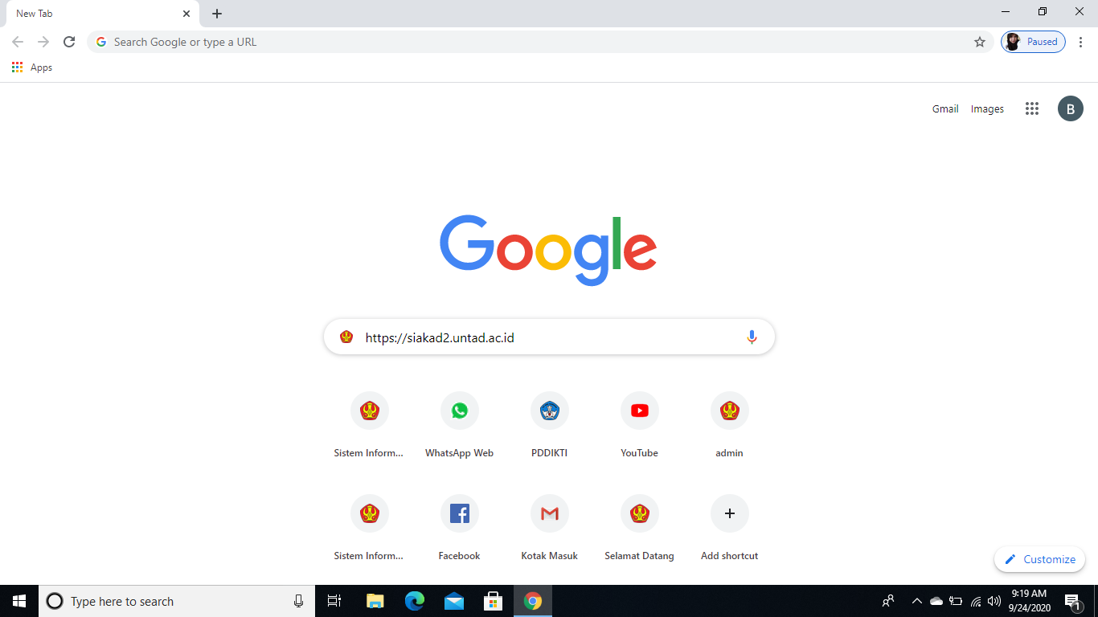
Masukkan Alamat Siakad 2 Untad

Slide 4
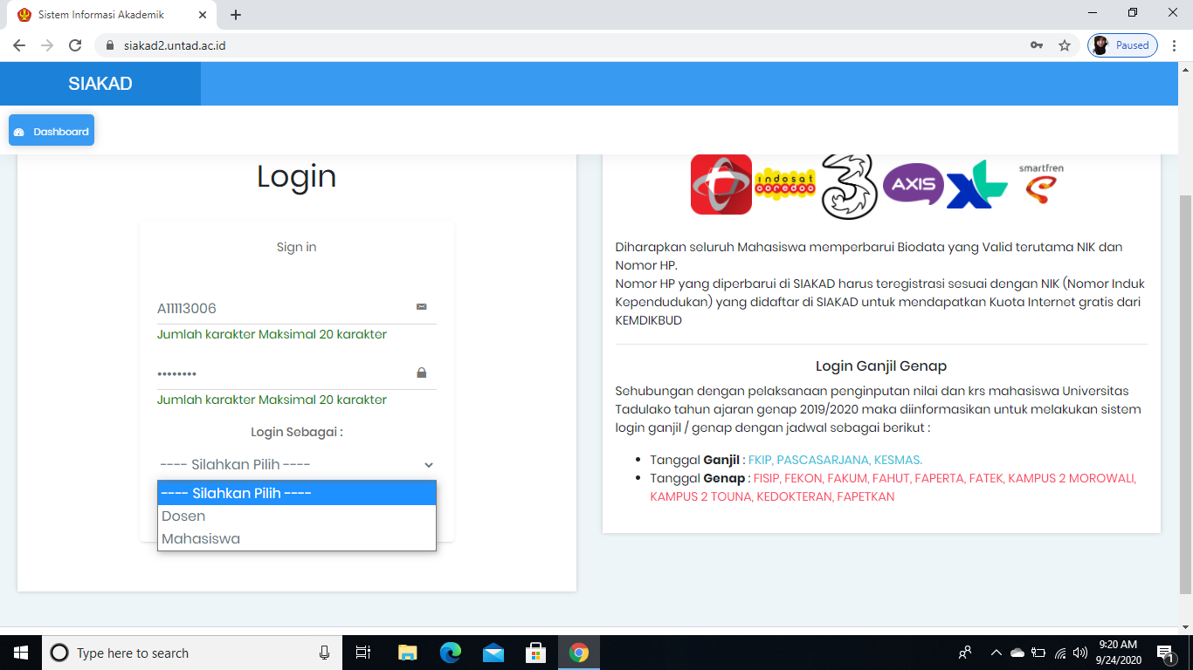
Masukkan:
Username (Stambuk)
Password (Stambuk)
Masuk sebagai mahasiswa

Slide 5
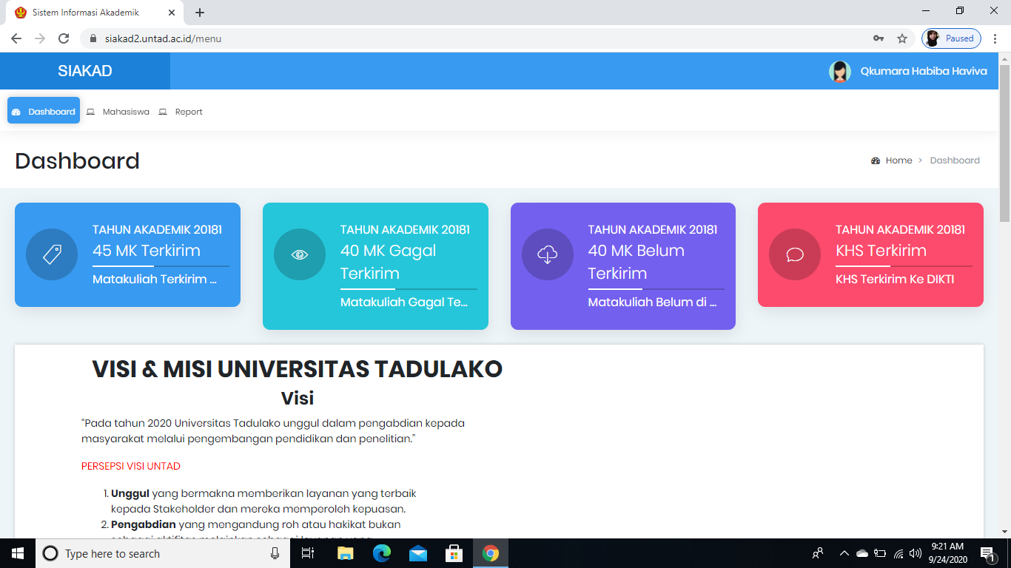

Slide 6
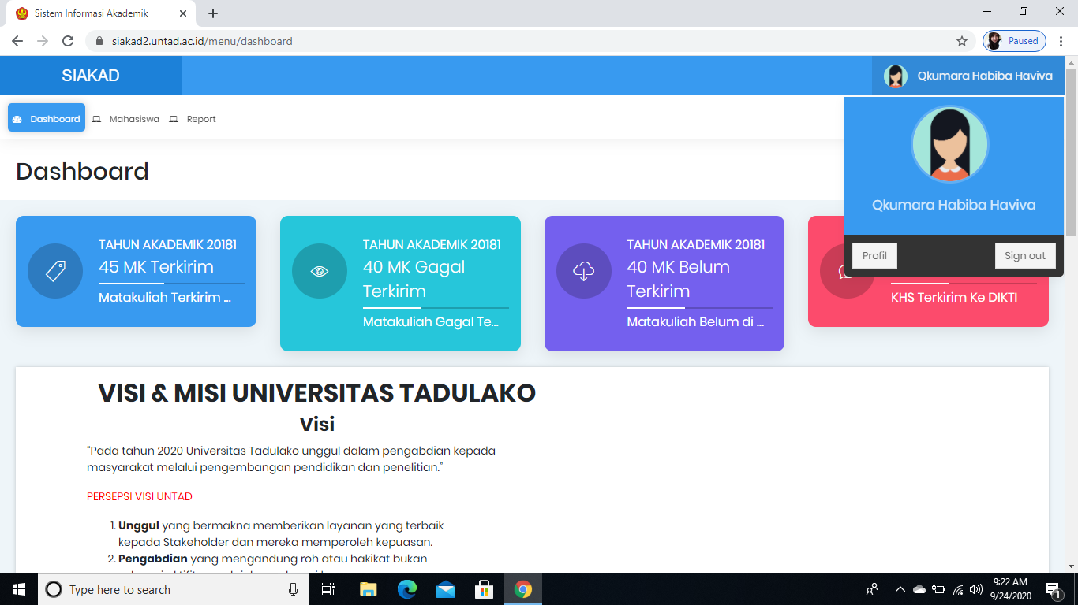
Mengedit Profil :
Klik Nama pada bagian pojok Kanan, kemudai pilih profil.

Slide 7
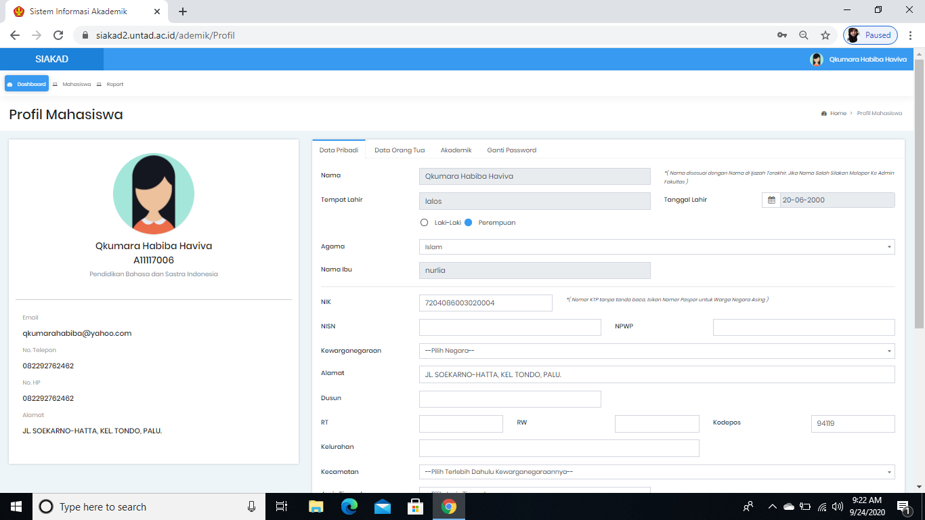
Lengkapi Data Pribadi

Slide 8
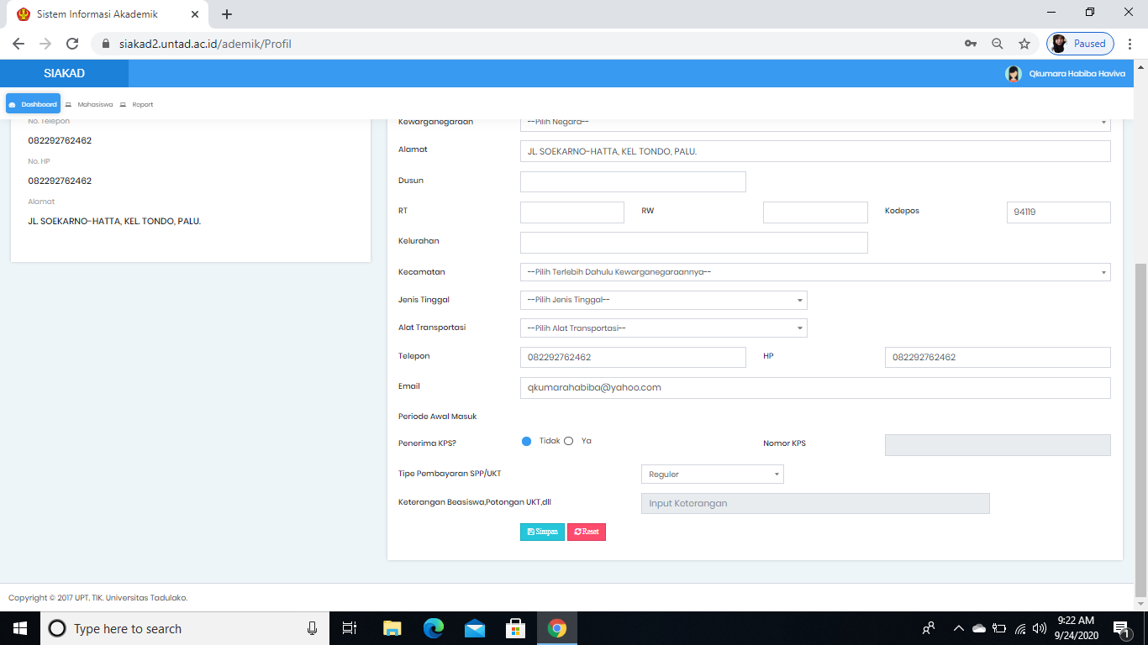
Kemudian Klik Simpan

Slide 9
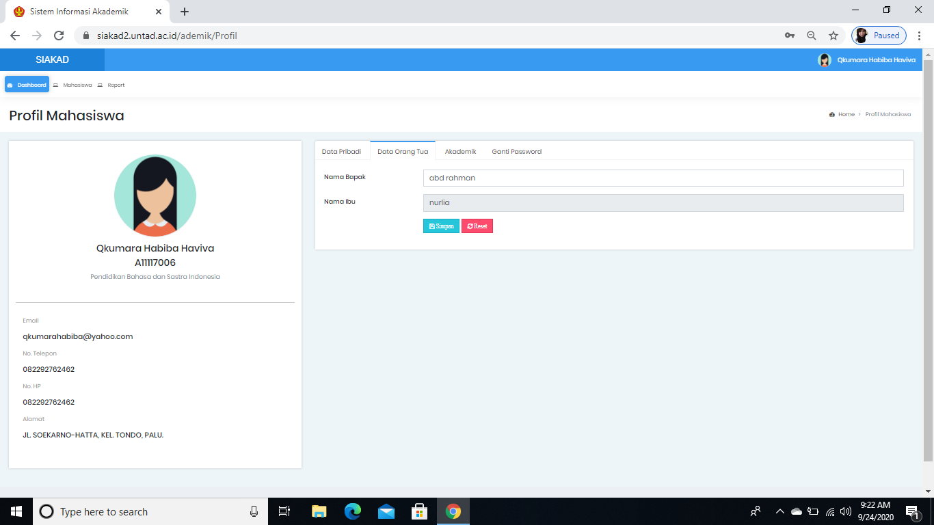
Dilanjutkan dengan mengisi data orang tua, klik Simpan.

Slide 10
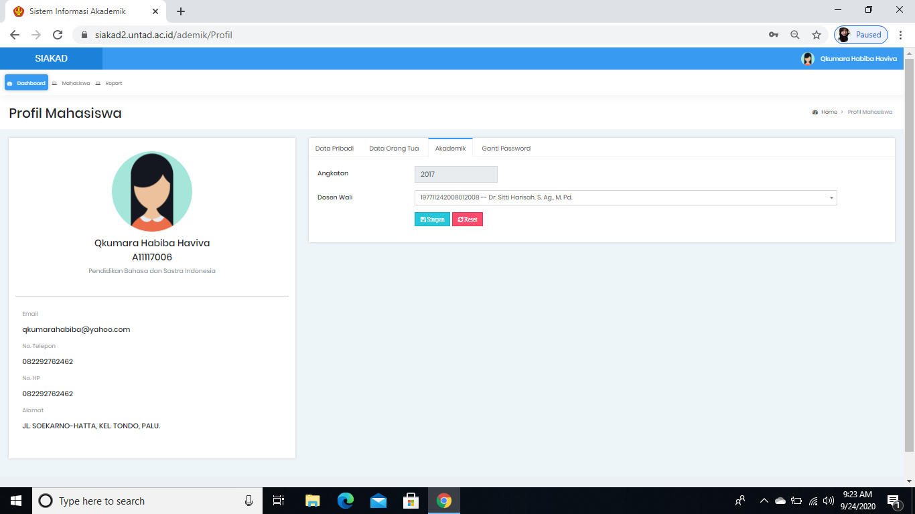
Akademik diisi dengan Tahun Masuk (Angkatan) dan Dosen Wali.

Slide 11
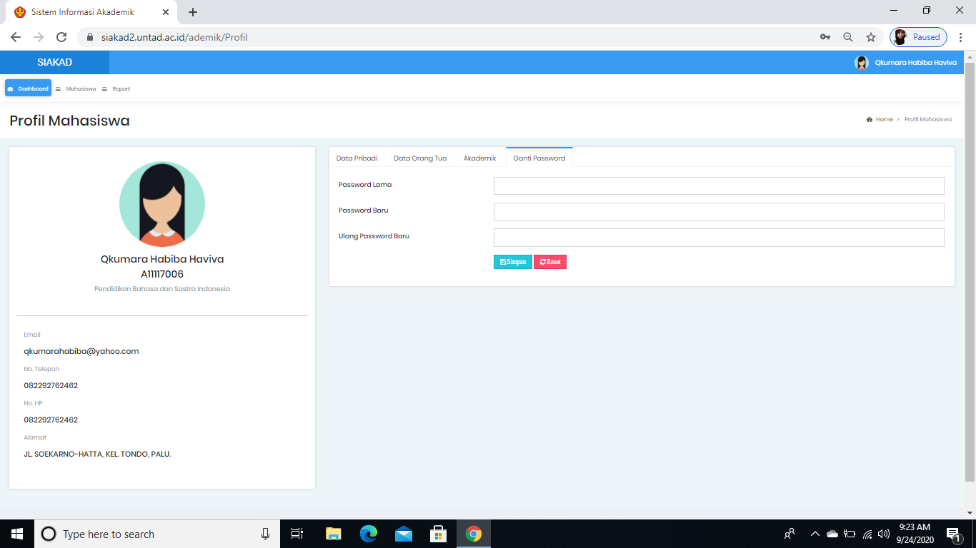
Ubah password default menjadi password baru yang tidak diketahui orang lain. Jika sewaktu-waktu melupakan password silahkan menghubungi Admin Prodi.

Slide 12
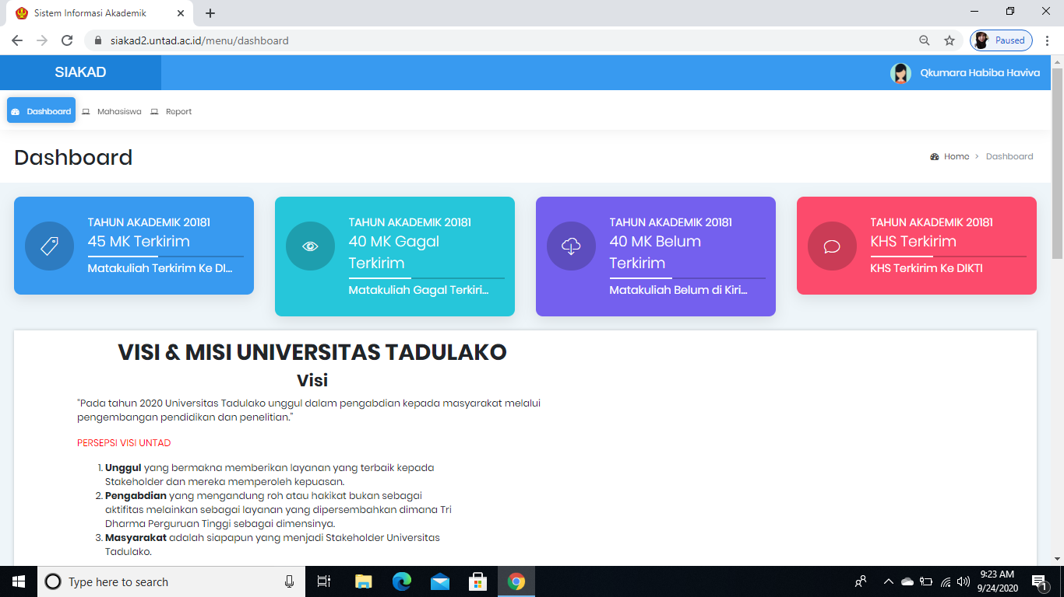
Cara Mengisi Kartu Rencana Studi (KRS)

Slide 13
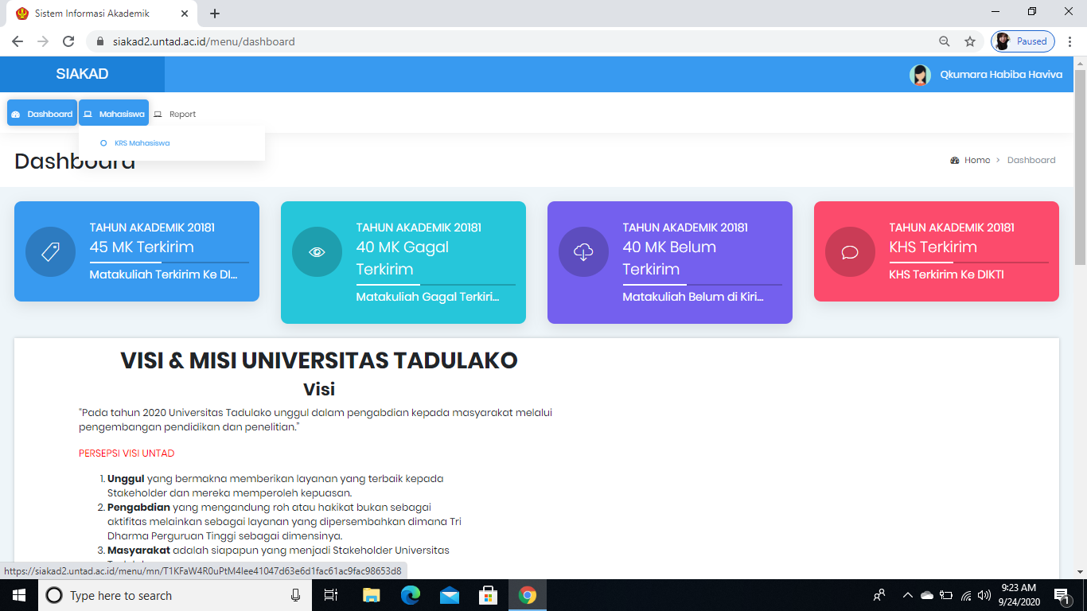
Pada bagian menu mahasiswa, Klik KRS Mahasiswa

Slide 14
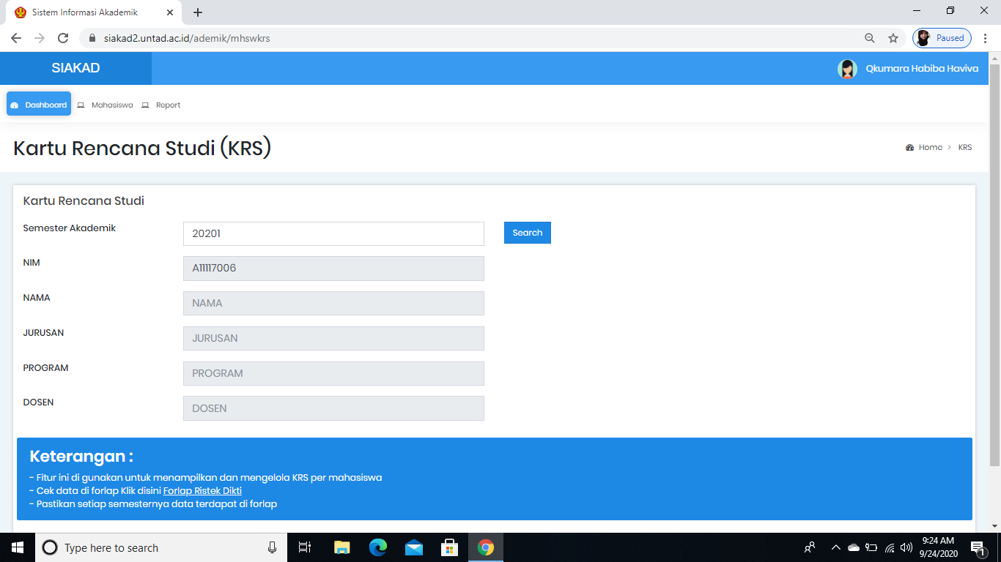
Masukkan Semester Akademik. Misalnya : 20201, Lalu Klik Search
20211

Slide 15
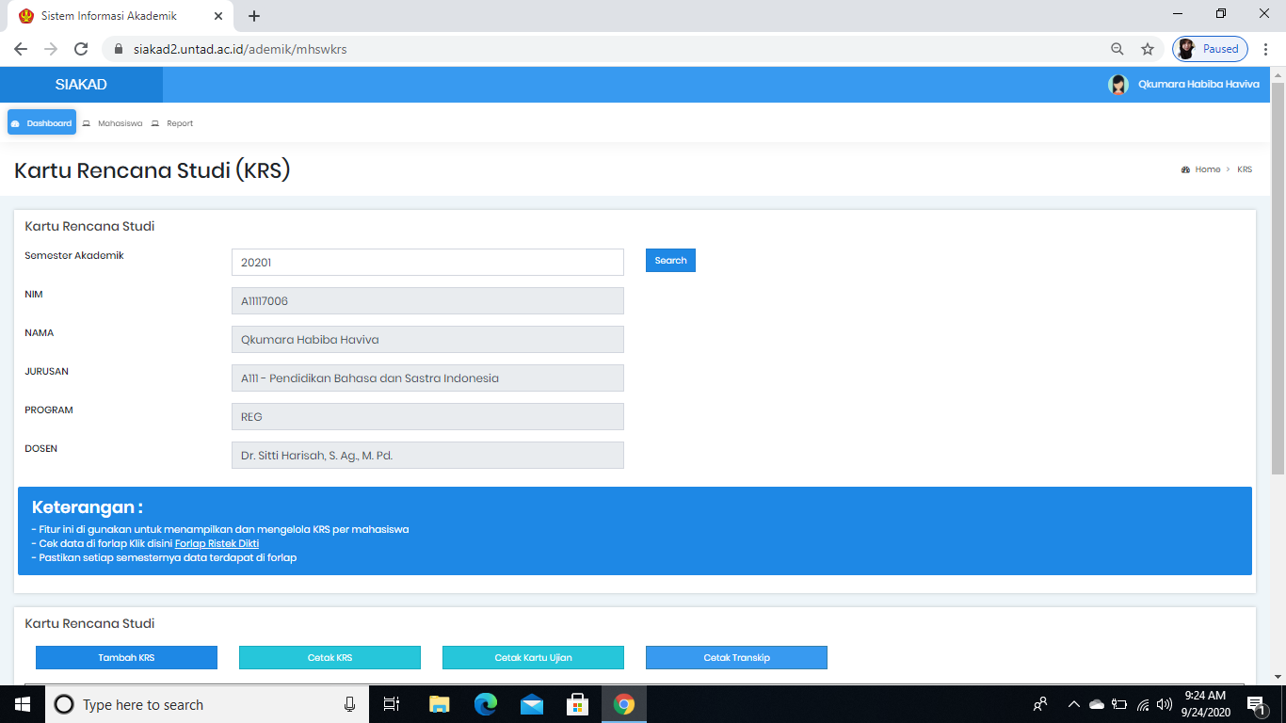
Kemudian, Klik Tambah KRS
20211

Slide 16
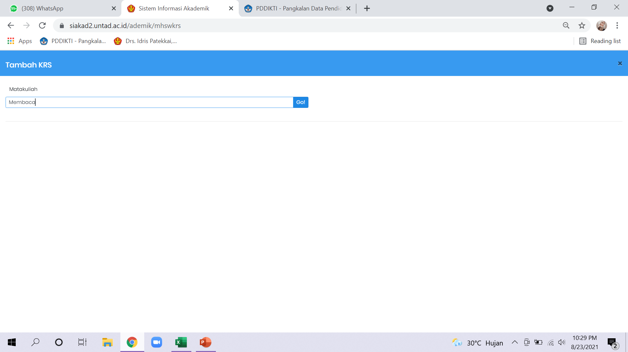
Ketik nama Mata Kuliah yang akan diprogramkan pada kotak persegi panjang, kemudian Klik Go

Slide 17
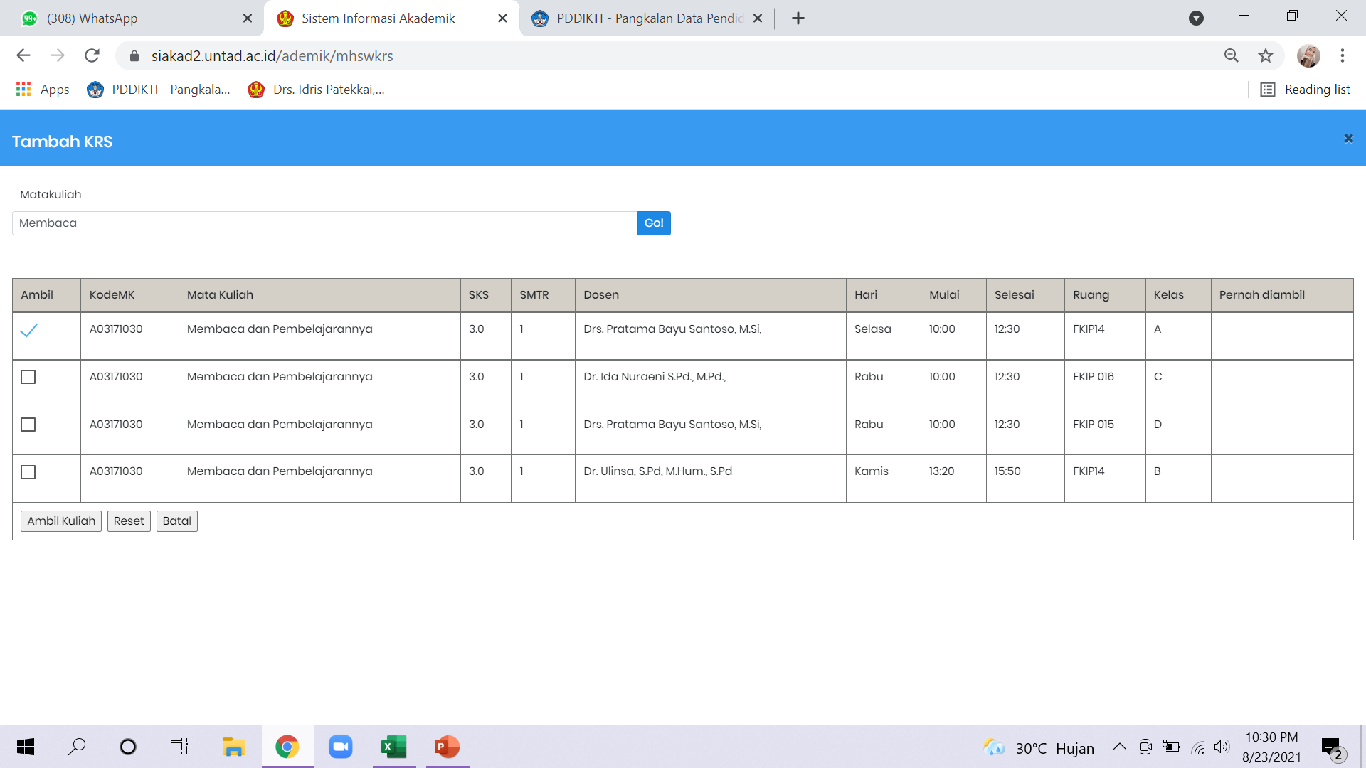
Klik Kotak Kecil, pilih mata kuliah yang akan diprogram sesuai kelas, kemudian klik Ambil Kuliah
Catatan: Setelah mengambil mata kuliah, klik tanda X pada pojok kanan atas dan mulai tambah krs kembali untuk semua mata kuliah yang akan diprogram

Slide 18
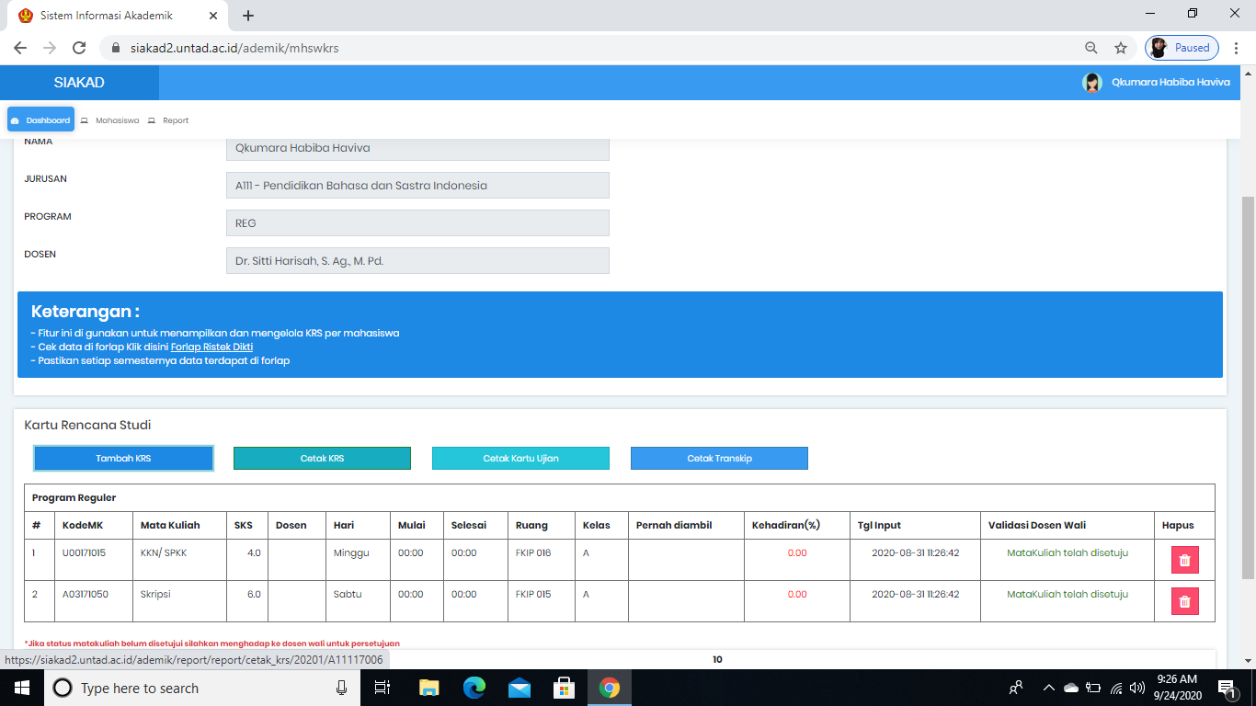
Klik Cetak KRS untuk mencetak KRS

Slide 20
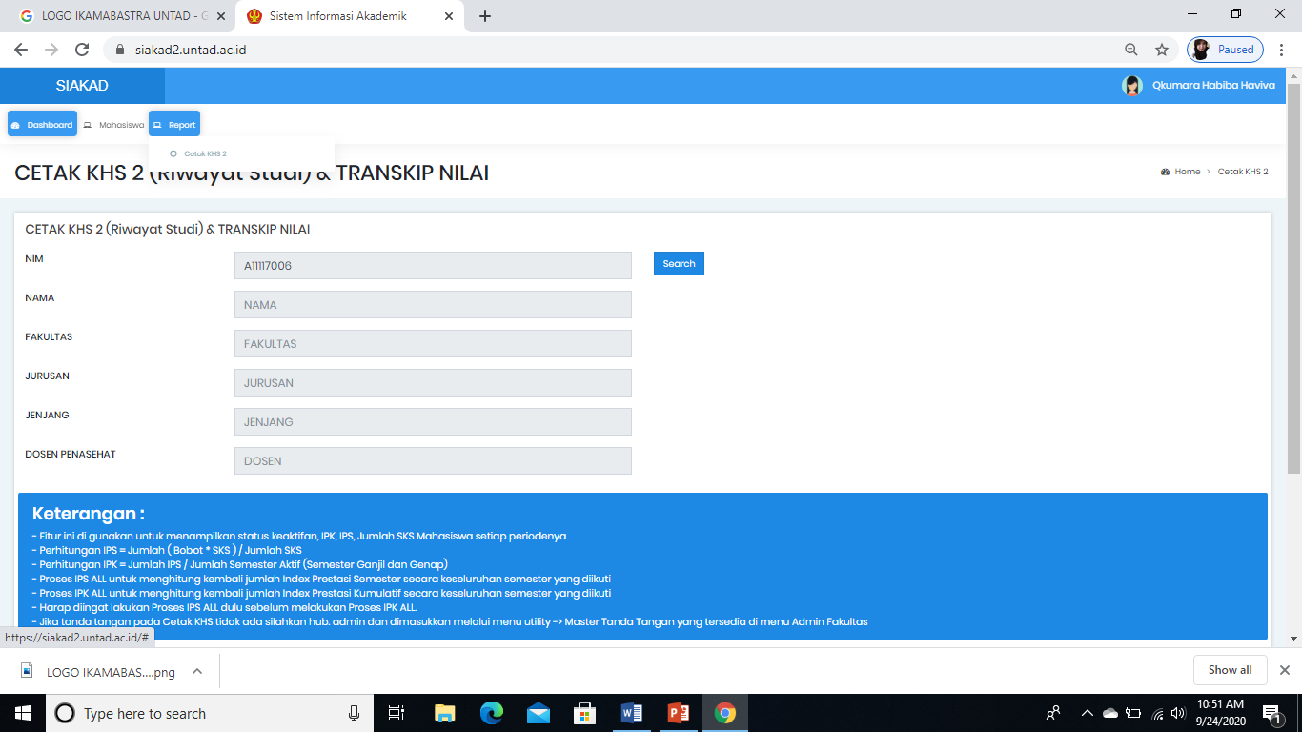
Cara Mencetak Kartu Hasil Studi (KHS)
Pada Bagian menu Report, Klik Cetak KHS 2

Slide 21
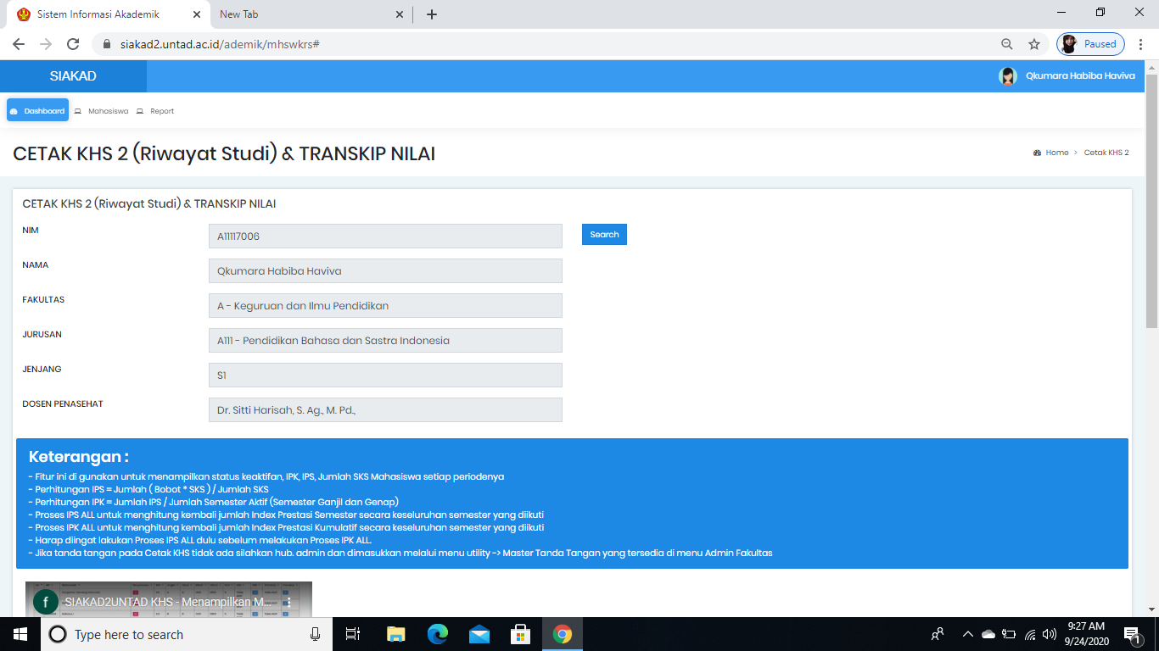
Kemudian Klik Search, dan muncul tampilah seperti pada gambar dibawah.

Slide 22
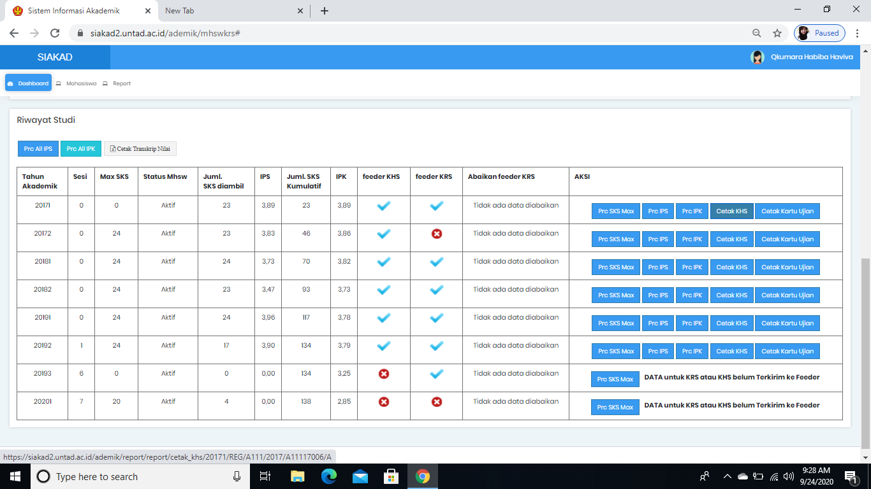
Selanjutnya, Klik Cetak KHS

Slide 24
SEKIAN DAN TERIMA KASIH

